Slide 1


Creando
First 90
APIS
en Golang
DevConf México, Nov 2016
Fernando Scasserra, Gerente Senior de Desarrollo
@fersca

Slide 2


This is our vision
Building the foundation to Build a 3B Company by FY20
Agenda
+ ¿Qué es Golang?
+ Conociendo el lenguaje: Ventajas y Desventajas
+ Armando una API en Golang
+ Implementación en Mercadolibre

Slide 3

This is our vision
Building the foundation to Build a 3B Company by FY20
¿Qué es Golang?
Lenguaje de programación desarrollado por Google
El objetivo era maximizar la productividad de los desarrolladores
+ Muy fácil de leer y escribir
+ Optimizado para compilar de forma muy rápida
+ Preparado para utilizar al máximo las capacidades de concurrencia actuales
+ Mejores prácticas de la industria incluídas en el lenguaje

Slide 4












¿Quiénes usan Golang?
Empresas y proyectos que utilizan Go como lenguaje de programación
Empresas
Proyectos

Slide 5
This is our vision
Building the foundation to Build a 3B Company by FY20
Conociendo el Lenguaje: Ventajas
+ Sintaxis muy parecida a C (estructurado)
+ Contiene un Garbage Collector
+ Contiene un framework de testing integrado
+ Contiene un Webserver integrado y utilidades para trabajar en internet (fech URL)
+ Concurrencia integrada en el lenguaje de forma sencilla (gorutinas y channels)
+ Utiliza muy pocos recursos del sistema para correr (compilado no interpretado)

Slide 6
This is our vision
Building the foundation to Build a 3B Company by FY20
Conociendo el Lenguaje: ¿Desventajas?
+ No es Orientado a Objetos (si bien puede simularse)
+ No tiene “Generics”
+ Comunidad creciendo (pero aún pequeña comparado con Java/C/C++/Ruby: IDE’s, Drivers, etc)

Slide 7
This is our vision
Building the foundation to Build a 3B Company by FY20
Creando una API
+ Información sobre Países
+ Respuesta en formato JSON, con Headers
+ Testing + Herramienta de Coverage

Slide 8


Slide 9
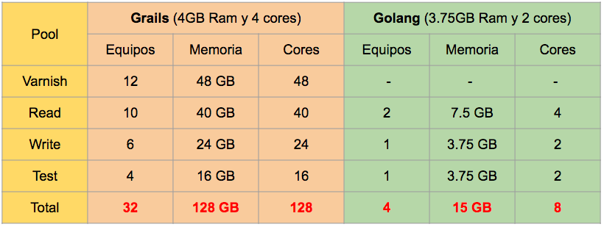
Implementación en Mercadolibre
Reducción de Hardware

Slide 10
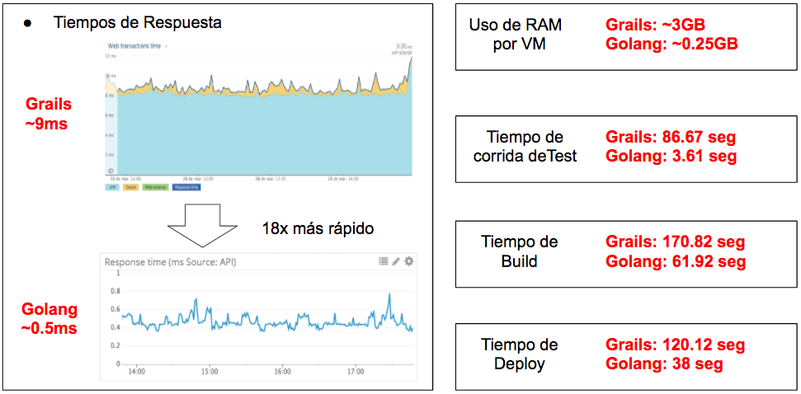
Implementación en Mercadolibre
Mejoras en tiempos de respuesta y recursos

Slide 11
?
Muchas
gracias
@fersca

